Slide 1
Kosten und Nutzen der Berufsausbildung Themenwerkstatt „SOS Aus- und Weiterbildung“ 18. Fachtagung für Aktive in der beruflichen Bildung der IG Metall am 16.5.2023 Prof. Dr. Harald Pfeifer

Slide 2
Messung von Kosten und Nutzen
Wie werden Kosten und Nutzen gemessen?
(Brutto)Kosten
Nutzen
Personalkosten der Auszubildenden
(Vergütungen, Sozialleistungen)
Erträge durch die Auszubildenden
(insbesondere produktive
Leistungen)
Personalkosten des Ausbildungs- personals (z.B. haupt- und nebenberufliche Ausbildertätigkeit)
Nutzen durch die Ausgebildeten
(z.B. eingesparte Rekrutierungs-
und Einarbeitungskosten)
Anlage- und Sachkosten
(z.B. am Arbeitsplatz oder in der
Lehrwerkstatt)
Nutzen durch die Ausbildung
(z.B. Imagegewinn, Synergien
bei der Weiterbildung)
Sonstige Kosten
(z.B. Lehr- und Lernmaterialien oder Kammergebühren)

Slide 3
Messung von Kosten und Nutzen
Wie werden Kosten und Nutzen gemessen?
Bruttokosten
Erträge
Nettokosten
-
=

Slide 4
BIBB-Betriebsbefragung: Kosten und Nutzen der betrieblichen Ausbildung 2017/18
3.049 ausbildende und 996 nicht-ausbildende Betriebe wurden u. a. zu Kosten und Nutzen der Ausbildung und Rekrutierung von Fachkräften befragt
Computergestützte persönliche Befragung (CAPI)
Befragt wurden die für die Ausbildung oder Personalverwaltung verantwortlichen Personen, in kleinen Betrieben waren dies häufig die Betriebsinhaber/-innen
Befragung jeweils auf einen Ausbildungsberuf bezogen
Sehr komplexer Fragebogen; Interviewdauer bei den ausbildenden Betrieben im Schnitt bei 83 Minuten
Freiwillige Befragung

Slide 5
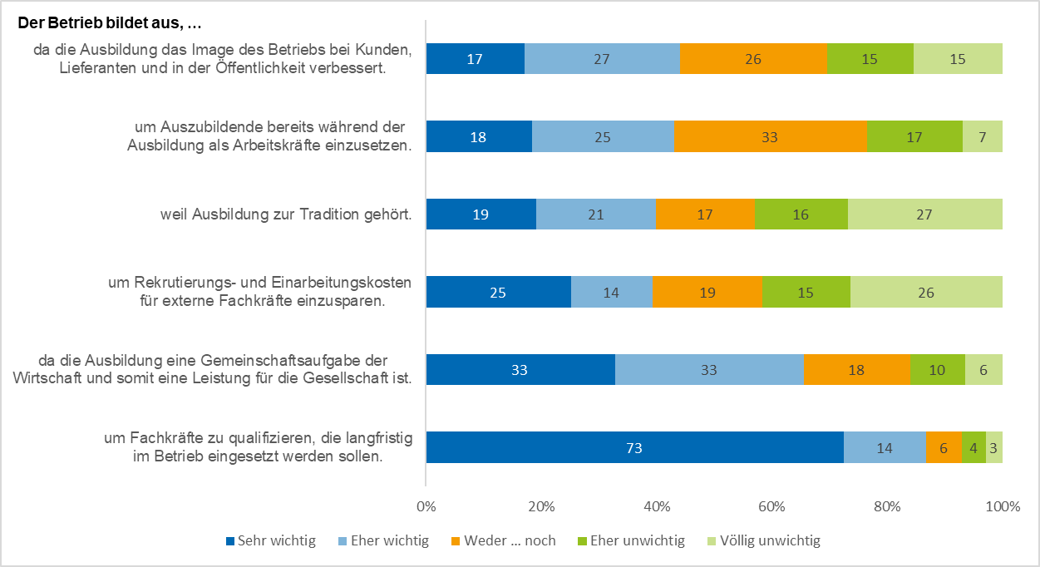
Wichtigkeit von Gründen für die eigene Ausbildung (in % der Ausbildungsbetriebe)

Slide 6
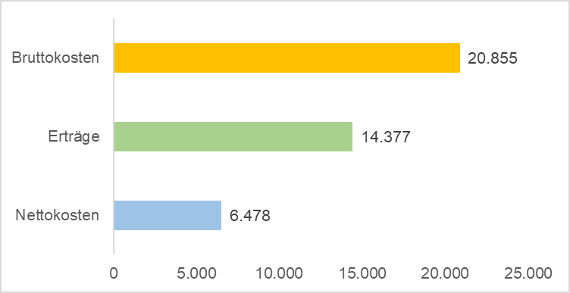
Bruttokosten, Erträge und Nettokosten der betrieblichen Berufsausbildung 2017/18 je Auszubildende/-n und Ausbildungsjahr (in Euro)

Slide 7
Verteilung der Bruttokosten je Auszubildende/-n und Jahr nach Kostenarten (in Euro und %)

Slide 8
Verteilung der Nettokosten (in Euro)

Slide 9
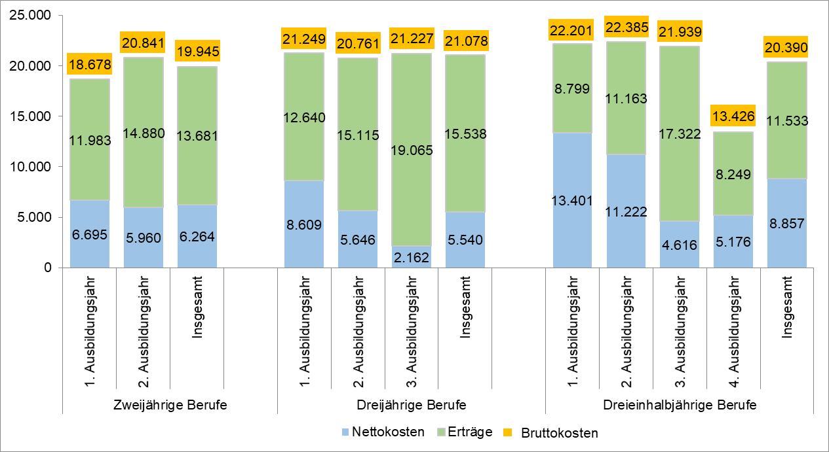
Bruttokosten, Erträge und Nettokosten je Auszubildende/-n und Jahr (in Euro)

Slide 10
Bruttokosten, Erträge und Nettokosten in Betrieben mit Lehrwerkstatt je Auszubildende/-n und Jahr (in Euro)

Slide 11
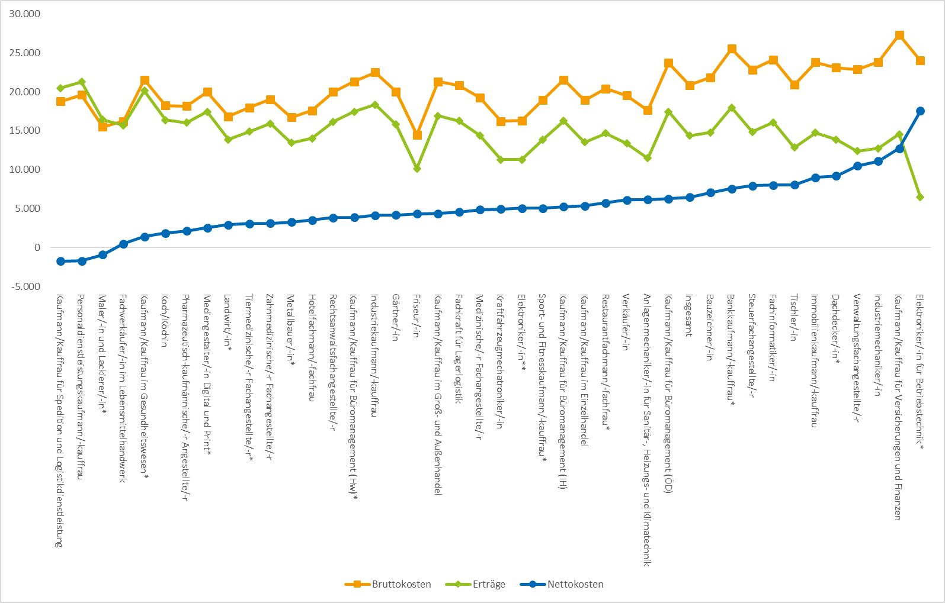
Bruttokosten, Erträge und Nettokosten je Auszubildende/-n und Jahr nach Berufen (in Euro)

Slide 12
Bruttomonatslohn verschiedener Beschäftigtengruppen im September 2017 (in Euro)

Slide 13
Nutzen der Ausbildung
Nutzen
Nutzen durch die Auszubildenden
Nutzen durch die Ausbildung
Nutzen durch die Ausgebildeten
Produktive Leistungen der Auszubildenden (Erträge)
Eingesparte Personal-gewinnungskosten
Mittelfristige Leistungsdifferenzen
Eingesparte Ausfallkosten durch nicht besetzte Fachkräftestellen
Eingesparte Kosten durch Fehlbesetzung
Imagegewinn
Attraktivität für externe Arbeitskräfte
Vorteile für Weiterbildung im Betrieb

Slide 14
Personalgewinnungskosten für eine neue Fachkraft Aufteilung nach Kostenarten (in Euro und %)
Insgesamt: 10.454

Slide 15
Strategie der Ausbildungsbetriebe mit Blick auf die Übernahme der Auszubildenden (in %)

Slide 16
Verbleib übernommener Auszubildender im Ausbildungsbetrieb 1, 3 bzw. 5 Jahre nach Ausbildungsende (in %)

Slide 17
Bruttokosten, Erträge und Nettokosten je Auszubildende/-n und Jahr und Personalgewinnungskosten für eine neue Fachkraft für Ausbildungsberufe aus dem Bereich der IG Metall (in Euro)
* Personalgewinnungskosten nicht ausgewiesen aufgrund zu geringer Fallzahlen

Slide 18
Bruttokosten, Erträge und Nettokosten je Auszubildende/-n und Jahr und Personalgewinnungskosten für eine neue Fachkraft für Ausbildungsberufe aus dem Bereich der IG Metall (in Euro)

Slide 19
Bruttokosten, Erträge und Nettokosten je Auszubildende/-n und Jahr und Personalgewinnungskosten für eine neue Fachkraft für Ausbildungsberufe aus dem Bereich der IG Metall (in Euro)

Slide 20
Bruttokosten, Erträge und Nettokosten je Auszubildende/-n und Jahr und Personalgewinnungskosten für eine neue Fachkraft für Ausbildungsberufe aus dem Bereich der IG Metall (in Euro)

Slide 21
Zeitstruktur der Ausbildung (in Tagen und % der Gesamtzeit)

Slide 22
Vielen Dank für Ihre
Aufmerksamkeit!
Kontakt:
Harald Pfeifer (harald.pfeifer@bibb.de)

